Slide 1









假承攬、真僱傭？
─從Foodpanda外送平台其外送員立場
分析約聘制度利弊

Slide 2
CONTENTS
目 錄
01.
僱傭制與承攬制度形式概要
02.
關於外送平台約聘制度的爭議─假承攬、真僱傭？
03.
制度三大差異比較─權益、工時、薪資
04.
我們的立場─以承攬制為基礎，強化保障

Slide 3
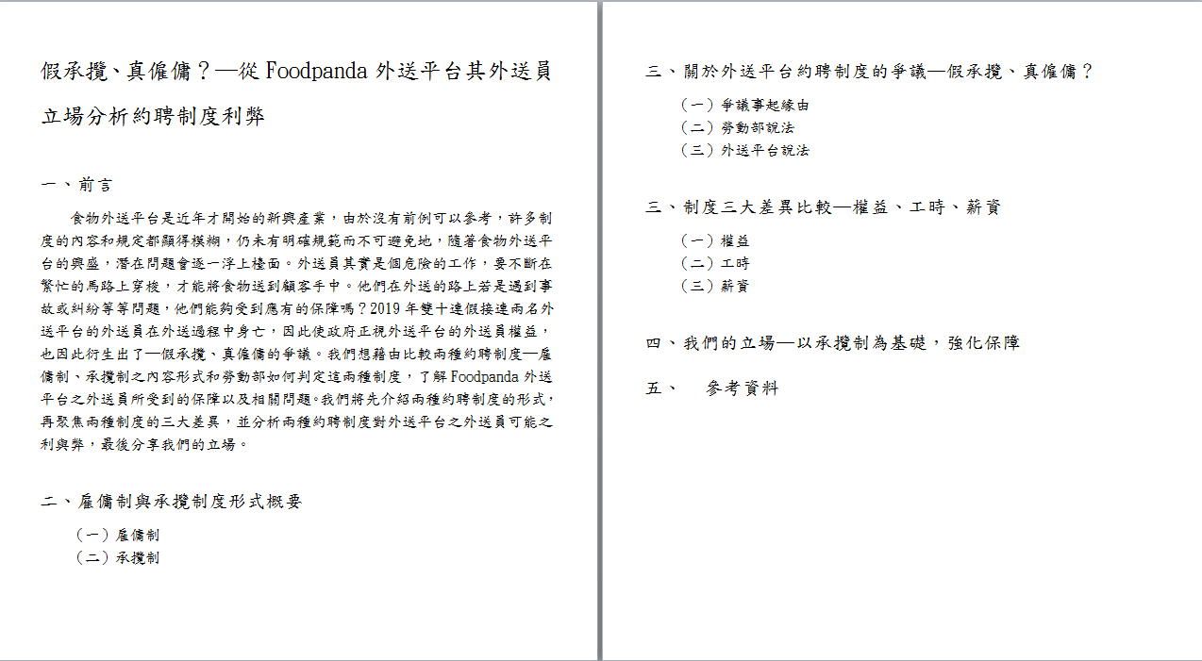

Slide 4
01
僱傭制與承攬制度

Slide 5

僱傭與承攬制形式概要
─僱傭制
法 條
《民法》第482條：「稱僱傭者，謂當事人約定，一方於一定或不定之期限內為他方服勞務，他方給付報酬之契約。」

Slide 6
僱傭與承攬制形式概要
─僱傭制
職缺：有職位缺少人員，需要人來補足空缺。
白話文
以僱用期間為約聘基準，而非特定成果。
(以時計薪，不以成果計薪)
資方定期給予報酬。
Notes:
他們有個職位空缺，而合約內容是以雇傭期間為基準，而非以是否完整特定成果為準
資方會定期給予報酬

Slide 7

僱傭與承攬制形式概要
─僱傭制
經濟從屬性
組織從屬性
從 屬 性
受僱人為該他人之目的而勞動。
酬勞定期給付。
納入雇方生產組織體系，須遵守企業規章。
與同僚間居於分工合作狀態。
人格從屬性
受僱人需服從雇主權威，並有接受懲 戒或制裁之義務。
親自履行，不得使用代理人。
工作時間專屬於同一雇主。
Notes:
人格從屬性：想像雇主是霸道總裁，對不起想不到更好的譬喻了─你的人屬於他，只能聽他的話做事，做不好甚至會被懲罰，而且你得親自為他做事，不能是其它人
經濟從屬性： 1. 他假設你是真心的服從你的雇主─你是為了雇主的目標、目的做事，而並非為了發展自己的事業
2. 公司會按時給薪
組織從屬性：簡而言之，你和雇主處於上對下的關係，你須要遵守它的規定，要跟其它和你一樣被雇傭的人分工合作
-----
依照法院見解，其中所謂「人格從屬性」，即是指受僱人在僱傭關係之中，需接受雇主的指揮監督，且需接受雇主的管理措施，並由雇主按照受僱人的實際工作表現進行考核，進而接受雇主的獎懲。受僱人需要「親自履行」提供勞務，這也是人格從屬性的具體展現。雇主多半會要求受僱人於受僱期間不得從事競業行為，也就是不可以為與雇主具有競爭關係的其他雇主提供勞務。
至於「經濟從屬性」，則是指受僱人並非為自己經營事業，而是為雇主所營事業提供勞務。最後關於「組織從屬性」，則是指受僱人需在雇主組織設立的生產組織體系之下提供勞務，並非個人獨力作業，而未與相同雇主的其他受僱人有所分工合作。

Slide 8
僱傭與承攬制形式概要
─承攬制
法 條
《民法》第490條：「稱承攬者，謂當事人約定，一方為他方完成一定之工作，他方俟工作完成，給付報酬之契約。約定由承攬人供給材料者，其材料之價額，推定為報酬之一部。」

Slide 9
僱傭與承攬制形式概要
─承攬制
白話文
外包：以完成特定任務為目標，招聘人來完成此任務
完成任務承攬人才會給予報酬
Notes:
通常是有個特定的目的，因此招募你，因此你必需完成他的要求，也就是他之所以聘用你的原因，他才會給你錢─換句話來說，一手交錢，一手交貨

Slide 10


僱傭與承攬制形式概要
勞雇雙方的關係
勞雇雙方是何種關係，不能只看契約內容，仍然要看兩人之間的實際關係來認定。
承攬關係
不具備從屬性。
Notes:
勞動部分類的依據就是：從屬性
承攬關係不具備從屬性。
若勞工符合三個從屬性中的一個，法院就會從寬認定這個合約是僱傭制
至於為什麼法院會做出這樣看似不公平的判定?
因為公司採用承攬制所需承擔責任較少(等等在說制度的三大差異時會說明)，許多資方會以承攬契約作為形式包裝
然而， 雖然契約名稱通常會提及是僱傭制或承攬制，但
- 可能契約名稱寫著承攬契約，但被法院認定為僱傭制
- 也就是說，合約會有名不副實的可能性
- 也就是我們剛說到的：因為公司採用承攬制所需承擔責任較少(等等在說制度的三大差異時會說明)，許多資方會以承攬契約作為形式包裝
- 因此... ，法院會依個案「事實」來認定雙方屬於承攬還是僱傭關係
- 來避免某些資方投機取巧，以此來規避勞基法的責任

Slide 11
02
關於外送平台約聘制度的爭議
─假承攬、真僱傭？

Slide 12
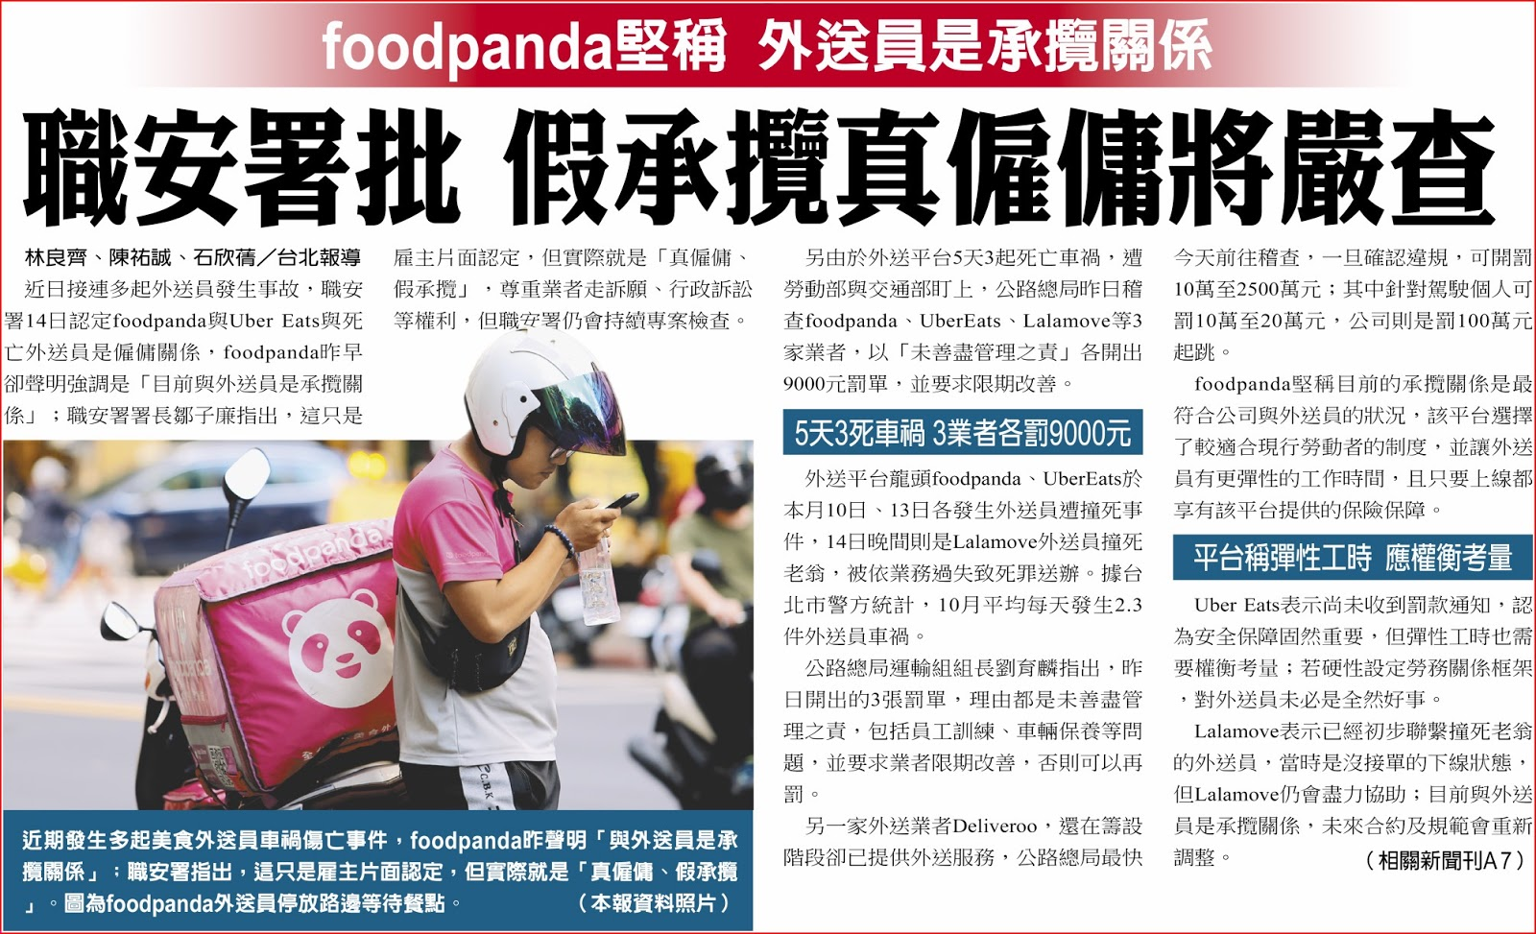
關於外送平台約聘制度的爭議
─假承攬、真僱傭？
2019年的國慶連假中，兩位foodpanda及Ubereat的外送員，分別於桃園及台北發生了兩起死亡車禍，讓勞工團體意識到這個工作環境的惡劣。

Slide 13

關於外送平台約聘制度的爭議
勞動部說法
業者和員工之間
之合約內容
無法於選擇時段提供服務須於24小時內回報公司。
服務期間穿著制服。
使用制式品牌圖樣保溫箱。
有一定程度的
指揮關係
黏貼機車車身品牌圖樣貼紙。

Slide 14
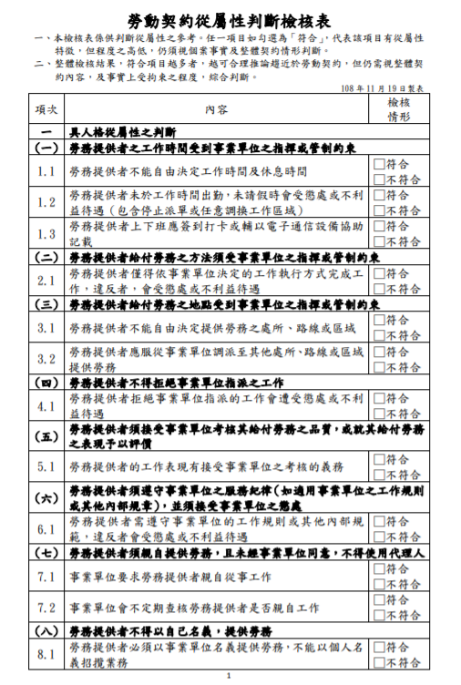
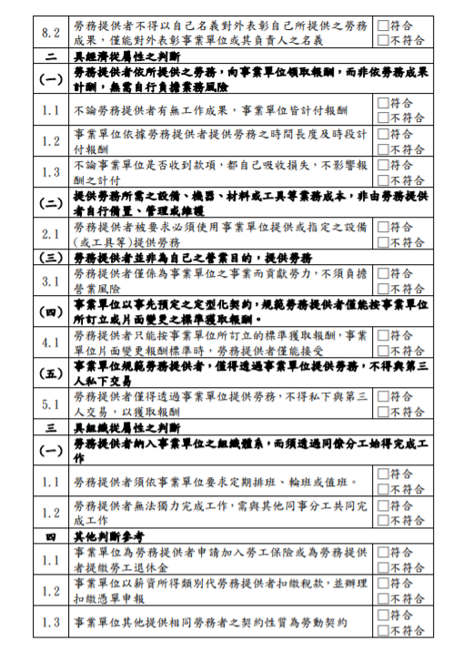
關於外送平台約聘制度的爭議
勞動部說法

Slide 15
關於外送平台約聘制度的爭議
勞動部說法
業者和員工之間
之實際關係
業者對於罹災者具有一定程度的指揮監督。
存在
組織從屬性

Slide 16

關於外送平台約聘制度的爭議
勞動部說法
由上述兩點勞動部認定雙方應具僱傭關係。

Slide 17
關於外送平台約聘制度的爭議
外送平台說法
業者和員工之間
之合約內容
為了讓外送員能彈性的賺取報酬。
零碎的勞力資源得以有效利用。
對於這種新型態勞動力需求foodpanda採取較為適用的
承攬制度

Slide 18
關於外送平台約聘制度的爭議
外送平台說法
且foodpanda強調，雖然他們與外送夥伴為承攬關係，但他們所提供的保障已超過法定雇傭關係的要求。
而上述的保險範圍包含死亡、殘廢、第三人體傷、第三人財物損失和超跑事故財物損失。

Slide 19
03
制度三大差異比較
─權益、工時、薪資

Slide 20
制度三大差異比較
權益
權益比較
 | 勞動基準法 | 勞保 | 就業保險 | 勞工退休金 | 健保
僱傭 | O | O | O | O | O
承攬 | X | X | X | X | X

Slide 21
制度三大差異比較
工時
彈性工時
僱傭 | 承攬
每日不得超過8小時。 若要加班，其連同正常工時每日不得超過12小時。 | 每天的工作時常不限，自由排時間(例如：排一天14小時，一天4小時)。

Slide 22
制度三大差異比較
分發
薪資分發
僱傭 | 承攬
勞工提供勞務，公司定期給予報酬。 | 完成指定工作，公司才給予報酬。
以時薪計算工資。 | 接一單，算一單，可以為了賺多一點跑很多單。

Slide 23
04
我們的立場
─以承攬制為基礎，強化保障

Slide 24

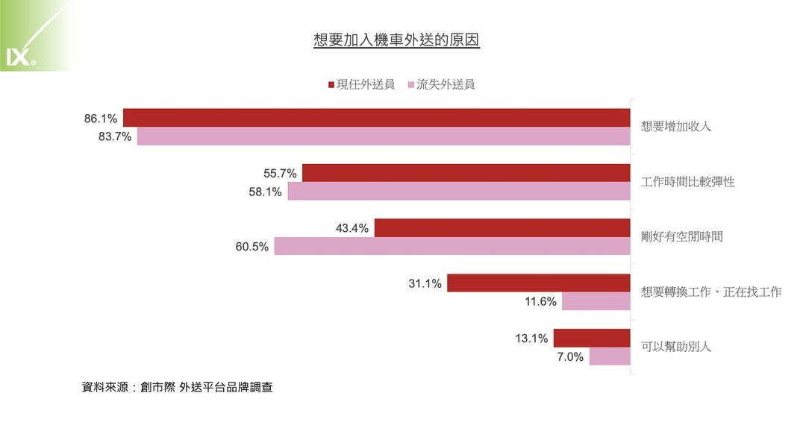
我們的立場
─以承攬制為基礎，強化保障
外送員想加入外送平台的原因
Notes:
這個是國內針對外送平台的外送員所做的調查
然後我們現在是要聚焦討論的是現任外送員，因為對已流失的來說，制度無法再影響到他們，所以我們不討論已流失外送員
發現他們之所以想要加入這個行列的原因中：想要增加收入和工作時間彈性是現任外送員他們的前二考量

Slide 25
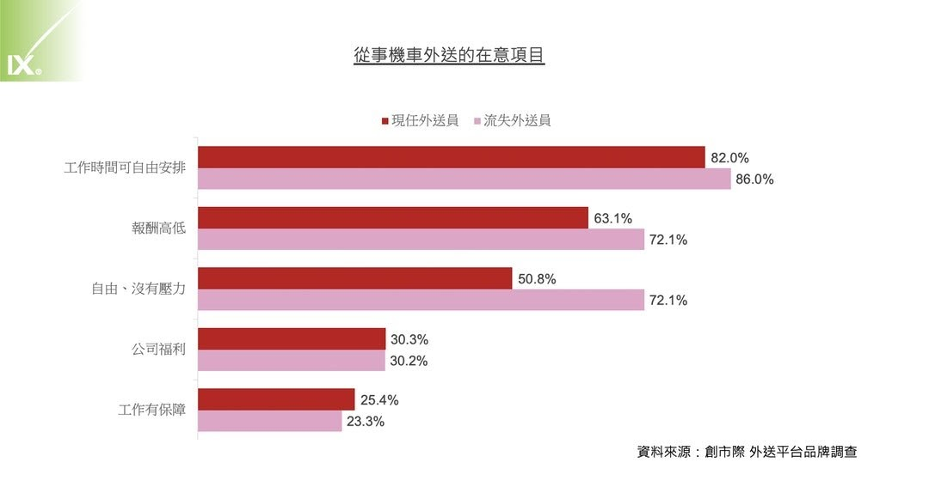
我們的立場
─以承攬制為基礎，強化保障
外送員在意的項目
Notes:
第二張數據是針對外送平台外送員在意的項目調查，
自由的工作時間是第一名
高報酬第二

Slide 26


我們的立場
─以承攬制為基礎，強化保障
外送員最在意的工作條件，其實與加入外送的動機不謀而合。
報酬高
彈性工時
>>>承攬制的以單計薪、彈性工時形式才符合外送員對此份工作的期待
總 結
意外的是，在第二張數據圖中發現：工作保障並不是外送員的主要考量，甚至是五項中最後一名
>>> 僱傭制在權益方面的優勢不再顯得突出

Slide 27


我們的立場
─以承攬制為基礎，強化保障
權益保障
高報酬
彈性工時
Notes:
雖然對外送員來說，承攬制很明顯才是符何他們對此份工作期待的可行約聘制度。
我們認為外送員的權益保障是不可忽略的，因此...

Slide 28
我們的立場
─以承攬制為基礎，強化保障
以承攬制為基礎
強化保障。
Notes:
將僱傭制的權益保障優勢吸收
勞動基準法 勞保 就業保險 勞工退休金 健保
這樣不僅可以滿足外送員對此份工作的期待，也可以同時確認他們的權益有被保障

Slide 29
THANK YOU

Slide 30
參考資料
〈餐飲外送平台經濟工作者勞動關係之探討－以美國加州法規範為比較〉宋庭語-中華 民 國 一Ｏ九 年 四 月
外送員想的和你不一樣？市調：外送員兼職佔7成以上，最在乎「自由、彈性、高報酬」https://www.thenewslens.com/feature/2020foodpanda-recruitment/131381
和員工簽承攬契約有效嗎？不懂這3點小心吃虧！https://www.518.com.tw/article/331
僱傭承攬大不同？ 談外送平台與外送員間契約關係爭議https://udn.com/news/story/6877/4271991
勞動名詞大對決！四種類型教你看懂勞動契約https://twworkforce.com/2017/11/22/laborcontracts/

